Slide 1
UI / UX CONCEPT DESIGN
ออกแบบหน้าจอระบบเว็บ
3D GIS วิเคราะห์ Skyline & Line of Sight
รวบรวมรูปแบบหน้าจอ (screen layout) ที่เหมาะกับงานวิเคราะห์เส้นสายตาและเส้นขอบฟ้าในเมือง 5 แบบ — พร้อมจุดเด่น ข้อควรระวัง และกรณีใช้งาน เพื่อเป็นแนวทางก่อนพัฒนาจริง
1
2
3
4
5
Immersive Viewer
Split View
Analyst Dashboard
Guided Wizard
Scenario Compare
3D เต็มจอ + แผงลอย
3D GIS + skyline ซิงก์กัน
แถบเครื่องมือ + สถิติ
ไล่ทีละขั้น
เทียบ ก่อน–หลัง
Notes:
ภาพรวม: เสนอ 5 รูปแบบหน้าจอสำหรับเว็บ 3D GIS วิเคราะห์ skyline และเส้นสายตา แต่ละแบบเหมาะกับผู้ใช้และเป้าหมายต่างกัน

Slide 2
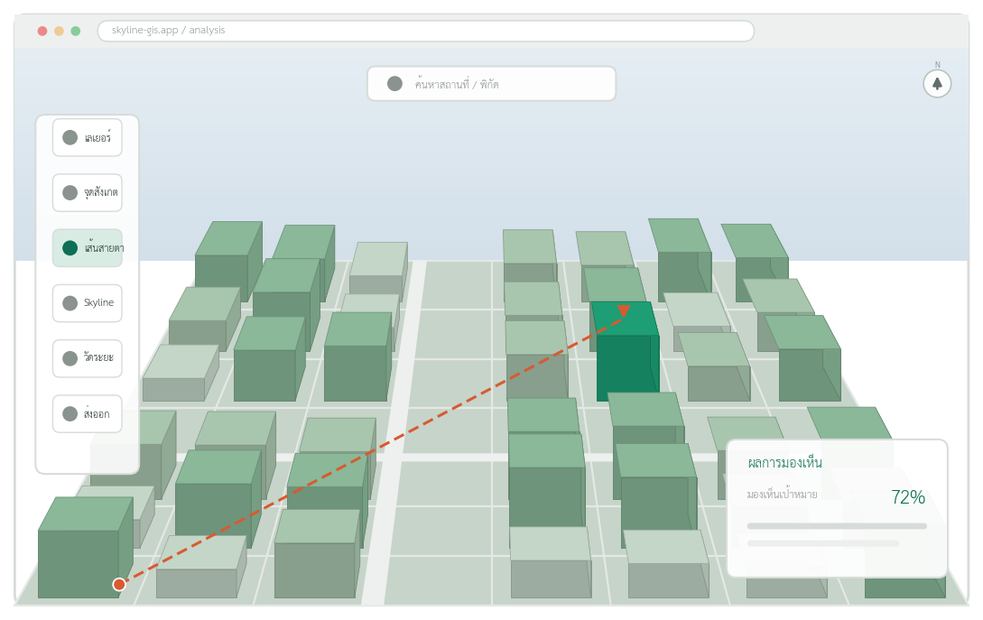
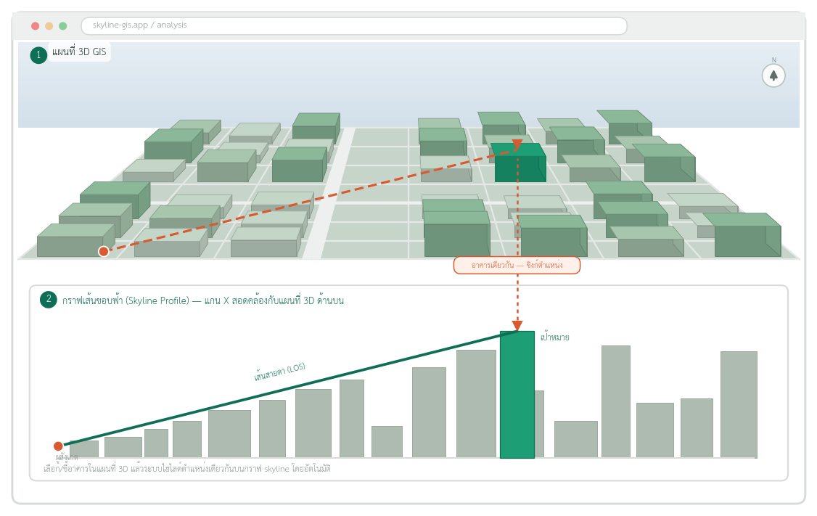
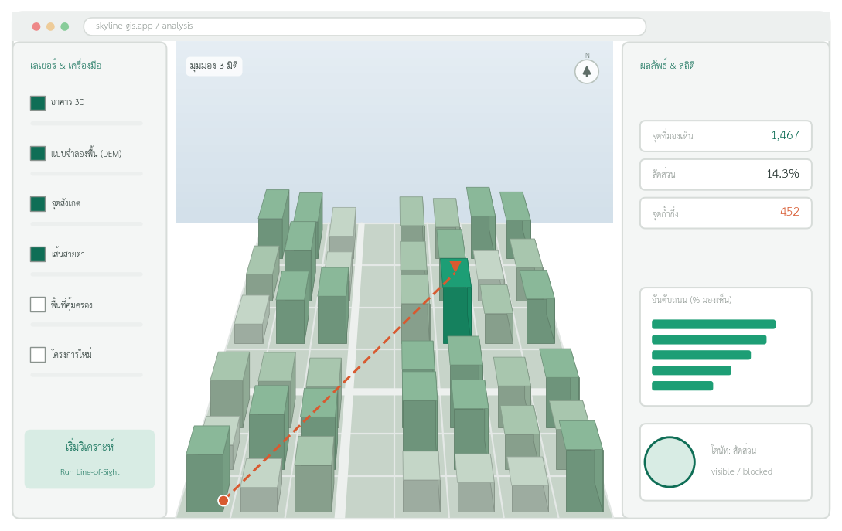
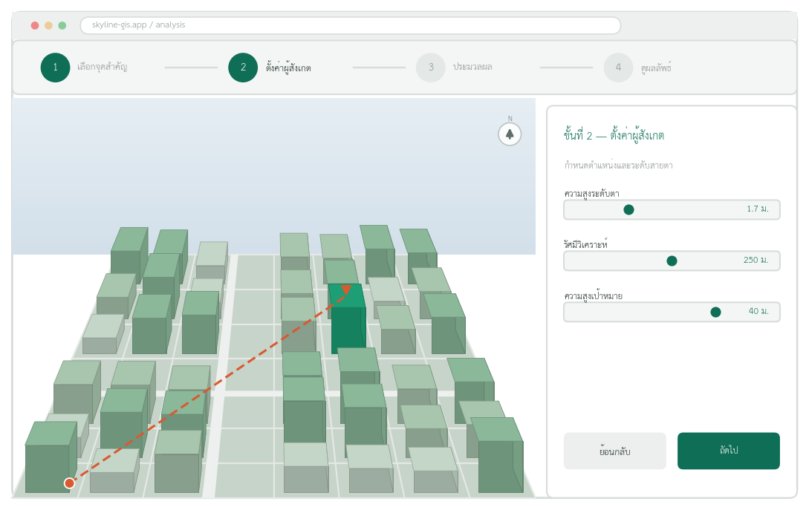
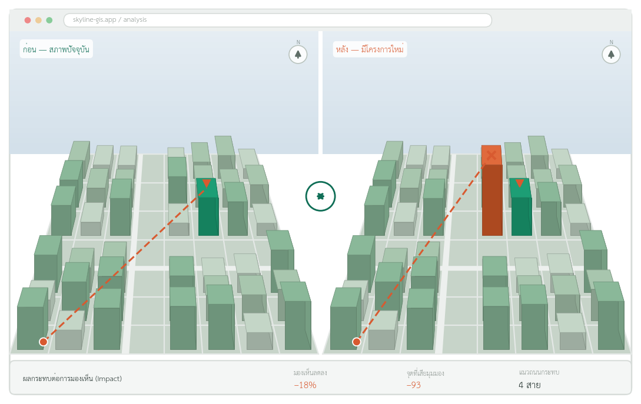
5 รูปแบบหน้าจอ — ภาพรวมเปรียบเทียบ
ทุกแบบมี “มุมมอง 3 มิติ” เป็นแกนกลางเหมือนกัน ต่างกันที่การจัดวางเครื่องมือและการแสดงผลวิเคราะห์
1
2
3
4
5
Immersive Viewer
Split View
Analyst Dashboard
Guided Wizard
Scenario Compare
3D เต็มจอ + แผงลอย
3D GIS + skyline ซิงก์กัน
แถบเครื่องมือ + สถิติ
ไล่ทีละขั้น
เทียบ ก่อน–หลัง
เลือกอย่างไร: เริ่มจาก “ใครใช้” และ “เป้าหมายหลัก” — นำเสนอ/สำรวจ → แบบ 1, วิเคราะห์เจาะลึก → แบบ 2–3, ผู้ใช้ทั่วไป → แบบ 4, ประเมินผลกระทบโครงการ → แบบ 5 (นำหลายแบบมาผสมเป็นโหมดในระบบเดียวได้)
Notes:
แนะนำวิธีเลือก: ยึดผู้ใช้และเป้าหมายเป็นตัวตั้ง และย้ำว่าหลายแบบผสมกันได้ในระบบเดียว (เช่น dashboard เป็นค่าเริ่มต้น + wizard mode สำหรับมือใหม่)

Slide 3
1
Immersive 3D Viewer
มุมมองเต็มจอ + แผงเครื่องมือลอย
เหมาะกับ
นำเสนอผู้บริหาร/สาธารณะ · จอสัมผัส/คีออสก์ · การสำรวจเชิงลึก
จุดเด่น
ดื่มด่ำ เห็นบริบทเมืองเต็มพื้นที่
สวยงาม เหมาะสำหรับโชว์เคส
ใช้ได้ดีแม้บนจอขนาดเล็ก
ข้อควรระวัง
แผงลอยอาจบังภาพบางส่วน
ตั้งค่าหลายพารามิเตอร์พร้อมกันลำบาก
ภาพ 3 มิติครองทั้งหน้าจอ เครื่องมือเป็นแผงกึ่งโปร่งใสลอยทับ ลดกรอบหน้าจอให้เหลือน้อยที่สุด
องค์ประกอบ UI หลัก: floating toolbar · แถบค้นหา · การ์ดผลลัพธ์ · gizmo หมุนมุมกล้อง
Notes:
Immersive 3D Viewer: ภาพ 3 มิติครองทั้งหน้าจอ เครื่องมือเป็นแผงกึ่งโปร่งใสลอยทับ ลดกรอบหน้าจอให้เหลือน้อยที่สุด

Slide 4
2
Split View: 3D GIS + Skyline (ซิงก์กัน)
หน้าเดียว — แผนที่ 3D GIS กับกราฟเส้นขอบฟ้าที่สอดคล้องกัน
เหมาะกับ
งานวิเคราะห์ skyline/LOS โดยตรง · นักผังเมือง · สถาปนิก
จุดเด่น
เห็นมุมมอง 3D และเส้นขอบฟ้าที่สอดคล้องกันในหน้าเดียว
เลือกอาคารในแผนที่ 3D แล้วระบุตำแหน่งบนกราฟทันที (สองมุมมองซิงก์กัน)
ต่อยอดผลงานปัจจุบันได้ (มี LOS/skyline อยู่แล้ว)
ข้อควรระวัง
ต้อง sync แกนตำแหน่งของสองมุมมองให้ตรงเสมอ
กราฟ skyline กินพื้นที่ส่วนหนึ่งของจอ
แสดงแผนที่ 3D GIS กับกราฟ skyline ในหน้าเดียว โดยแกนตำแหน่งของทั้งสองตรงกัน — ชี้/เลือกอาคารในแผนที่ 3D แล้วไฮไลต์ตำแหน่งเดียวกันบนกราฟทันที (ไม่ใช้การ swipe เทียบ)
องค์ประกอบ UI หลัก: แผนที่ 3D GIS · กราฟ skyline (แกนตำแหน่งร่วม) · เส้น LOS · ตัวเชื่อมไฮไลต์ข้ามมุมมอง
Notes:
Split View: 3D GIS + Skyline (ซิงก์กัน): แสดงแผนที่ 3D GIS กับกราฟ skyline ในหน้าเดียว โดยแกนตำแหน่งของทั้งสองตรงกัน — ชี้/เลือกอาคารในแผนที่ 3D แล้วไฮไลต์ตำแหน่งเดียวกันบนกราฟทันที (ไม่ใช้การ swipe เทียบ)

Slide 5
3
Analyst Dashboard
แถบเครื่องมือ + 3D + แผงสถิติ
เหมาะกับ
ผู้ใช้มืออาชีพ GIS · งานหลายชั้นข้อมูล · วิเคราะห์เชิงลึกต่อเนื่อง
จุดเด่น
จัดการหลายเลเยอร์/หลายผลลัพธ์ได้ครบ
รูปแบบคุ้นมือชาว GIS ลดการเรียนรู้
ขยายฟีเจอร์ในอนาคตได้ง่าย
ข้อควรระวัง
หนาแน่น มือใหม่อาจท่วมท้น
ต้องใช้จอกว้าง พื้นที่ 3 มิติถูกบีบ
เลย์เอาต์ GIS มาตรฐาน: ซ้ายจัดการเลเยอร์/เครื่องมือ กลางมุมมอง 3 มิติ ขวาแสดง KPI และกราฟผลลัพธ์
องค์ประกอบ UI หลัก: layer tree · tool palette · 3D · KPI cards · ranking bar · charts
Notes:
Analyst Dashboard: เลย์เอาต์ GIS มาตรฐาน: ซ้ายจัดการเลเยอร์/เครื่องมือ กลางมุมมอง 3 มิติ ขวาแสดง KPI และกราฟผลลัพธ์

Slide 6
4
Guided Wizard Flow
ไล่ทีละขั้นตอน
เหมาะกับ
ผู้ใช้ไม่ชำนาญ GIS · เจ้าหน้าที่ท้องถิ่น · งานที่อยากได้ผลเร็ว
จุดเด่น
ลดความสับสน ทำตามได้ทันที
ป้องกันการตั้งค่าผิดลำดับ
สอนวิธีใช้งานในตัว
ข้อควรระวัง
ช้าสำหรับผู้ใช้ชำนาญ (power user)
ยืดหยุ่นน้อย ไม่เหมาะทำซ้ำถี่ ๆ
นำผู้ใช้ทีละขั้น (เลือกจุดสำคัญ → ตั้งค่าผู้สังเกต → ประมวลผล → ดูผล) โดยมีแถบขั้นตอนและการ์ดควบคุมเฉพาะขั้น
องค์ประกอบ UI หลัก: แถบขั้นตอน (stepper) · การ์ดควบคุมรายขั้น · พรีวิว 3D · ปุ่มย้อน/ถัดไป
Notes:
Guided Wizard Flow: นำผู้ใช้ทีละขั้น (เลือกจุดสำคัญ → ตั้งค่าผู้สังเกต → ประมวลผล → ดูผล) โดยมีแถบขั้นตอนและการ์ดควบคุมเฉพาะขั้น

Slide 7
5
Scenario Compare A/B
เทียบ ก่อน–หลัง แบบ 2 จอซิงก์กัน
เหมาะกับ
ประเมินผลกระทบ (EIA/HIA) · พิจารณาอนุมัติโครงการ · เทียบทางเลือก
จุดเด่น
เห็นผลกระทบต่อมุมมองทันที
สื่อสารกับผู้ตัดสินใจได้ทรงพลัง
วัดส่วนต่าง (delta) เป็นตัวเลขชัด
ข้อควรระวัง
ต้องมีข้อมูลแบบจำลองโครงการใหม่
จอแบ่งครึ่ง พื้นที่ต่อฝั่งจำกัด
มุมมอง 3 มิติสองจอที่ซิงก์กล้องกัน (สภาพปัจจุบัน vs มีโครงการใหม่) พร้อมแถบสรุปผลกระทบเป็นตัวเลข
องค์ประกอบ UI หลัก: dual synced viewport · สลับ scenario · แถบ impact delta · ซ้อนเส้นขอบฟ้า
Notes:
Scenario Compare A/B: มุมมอง 3 มิติสองจอที่ซิงก์กล้องกัน (สภาพปัจจุบัน vs มีโครงการใหม่) พร้อมแถบสรุปผลกระทบเป็นตัวเลข

Slide 8
เลือกแบบไหน — ตามเป้าหมายการใช้งาน
นำเสนอ / สื่อสารสาธารณะ
→
แบบ 1 Immersive Viewer
วิเคราะห์ skyline & เส้นสายตาเจาะลึก
→
แบบ 2 Split View
งาน GIS มืออาชีพ หลายชั้นข้อมูล
→
แบบ 3 Analyst Dashboard
ผู้ใช้ทั่วไป / อยากได้ผลเร็ว
→
แบบ 4 Guided Wizard
ประเมินผลกระทบโครงการใหม่
→
แบบ 5 Scenario Compare
ข้อเสนอแนะ: ไม่จำเป็นต้องเลือกแบบเดียว — ออกแบบระบบให้ Analyst Dashboard (แบบ 3) เป็นค่าเริ่มต้น แล้วมี Wizard (แบบ 4) เป็นโหมดผู้เริ่มต้น และ Compare (แบบ 5) เป็นโหมดประเมินโครงการ จะครอบคลุมผู้ใช้ทุกกลุ่ม
Notes:
ปิดท้ายด้วยตารางแนะนำ + ย้ำว่าผสมหลายแบบเป็นโหมดในระบบเดียวได้ เพื่อครอบคลุมทั้งมือใหม่และมืออาชีพ

